Slide 1

г.Чебоксры, 2021г.
Муниципальное бюджетное общеобразовательное учреждение
«Средняя общеобразовательная школа №47» города Чебоксары Чувашской Республики
Проект
«Приложение для заказа билетов в кинотеатр»
Петрова Дмитрия Александровича
Руководитель проекта: учитель информатики
Владимир Гаврилов Михайлович

Slide 2
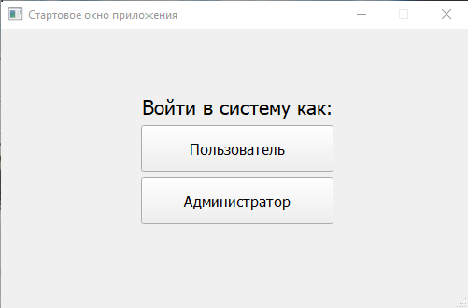
Работа программы
Программа начинает свою работу со стартового окна (StartWindow – StartWindow.ui), в котором человек может выбрать: в качестве кого он хочет войти в систему как админирстратор или пользователь.

Slide 3
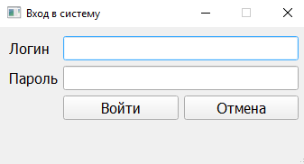
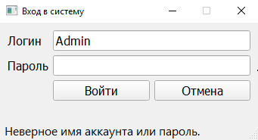
    Администратор
Если человек решит войти как администратор, то стартовое окно закроется и запуститься окно с вводом логина и пароля (LoginWindow – LoginWindow.ui)

Slide 4
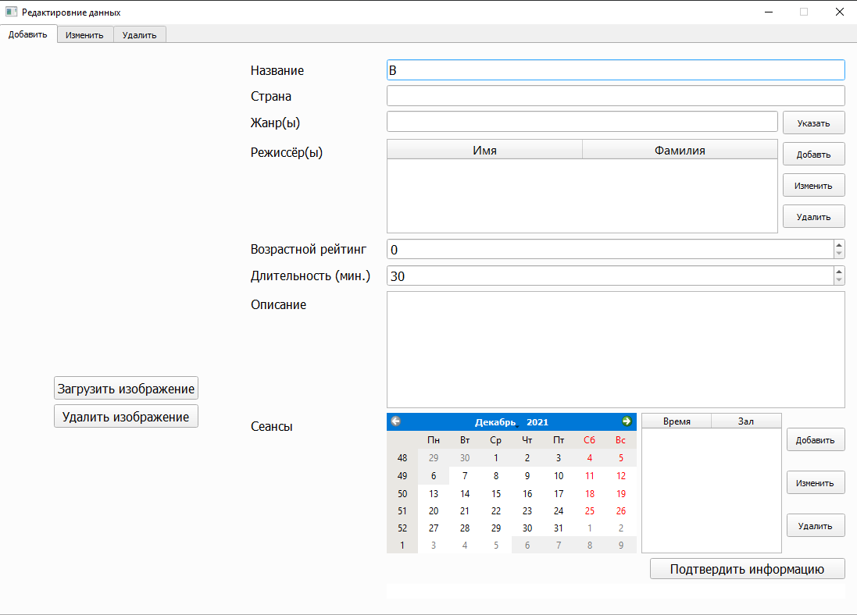
    Основное окно
Если все данные введены верно, то открывается основное окно (AdminWindow — AdminWindow.ui).

Slide 5
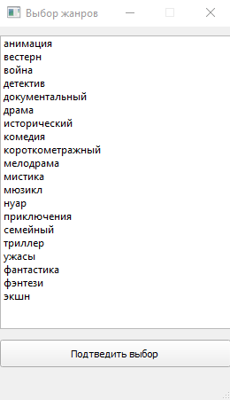
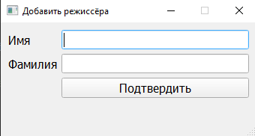
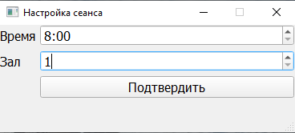
    Настройка жанров, режиссеров и сеансов
Для настройки жанров, режиссеров и сеансов открываются специальные окна (GenresSelectionWindow — GenresSelectionWindow.ui, SessionSetupWindow — SessionSetupWindow.ui, DirectorSetupWindow — DirectorSetupWindow.ui).

Slide 6
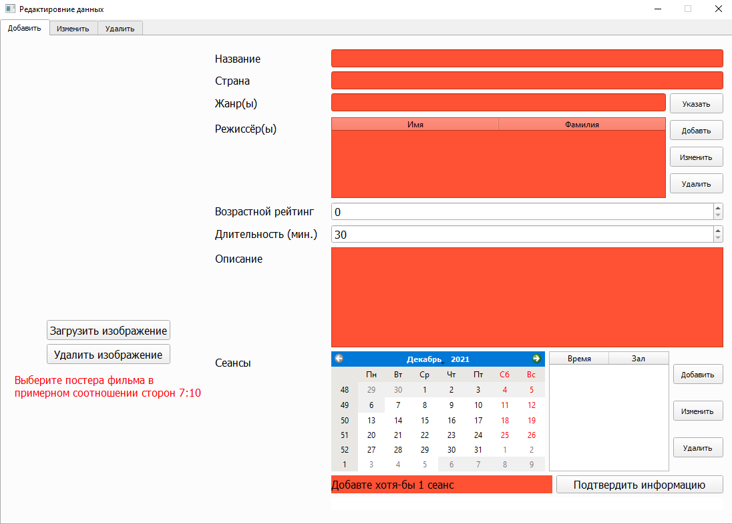
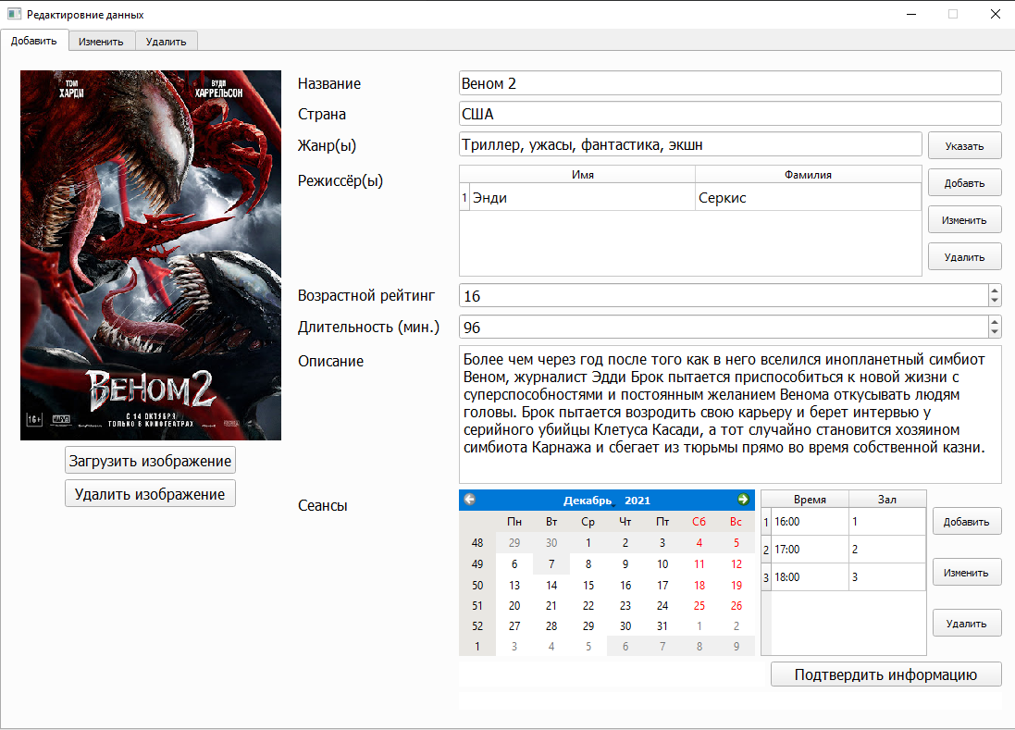
При неправильно заполненной информации в поле закрашивается оранжевым цветом.
Заполнение информации о фильме в правильном виде.

Slide 7
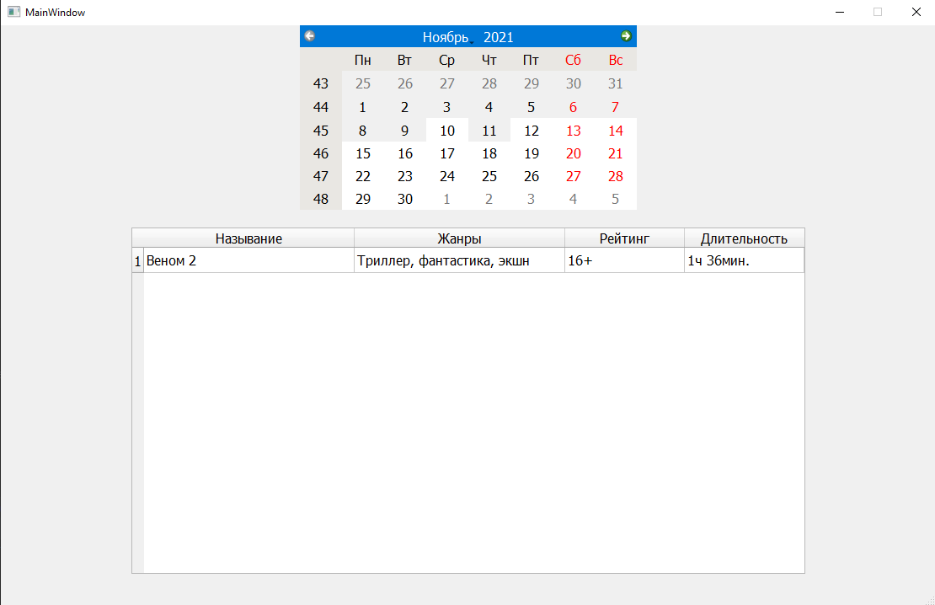
    Пользовательское окно
При выборе входе в систему в качестве пользователя открывается окно MainUserWindow — MainUserWindow.ui.

Slide 8
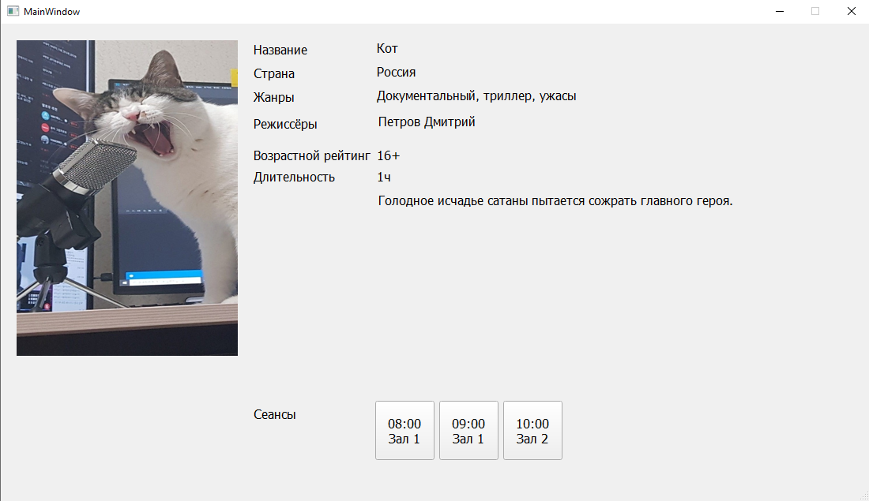
    Окно с информацией о фильме
При нажатии на название фильма откроется окно MainFilmWindow — MainFilmWindow.ui со всей информацией об этом фильме, в котором можно выбрать только сеанс. При нажатие на кнопку сеанса откроется окно HallWindow — HallWindow.ui зала.

Slide 9
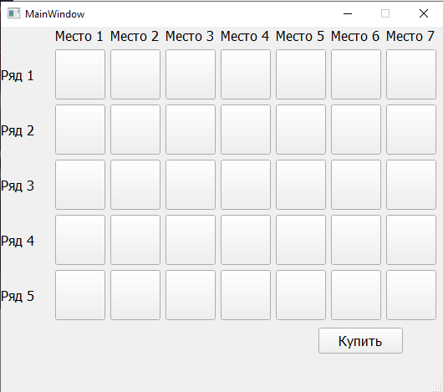
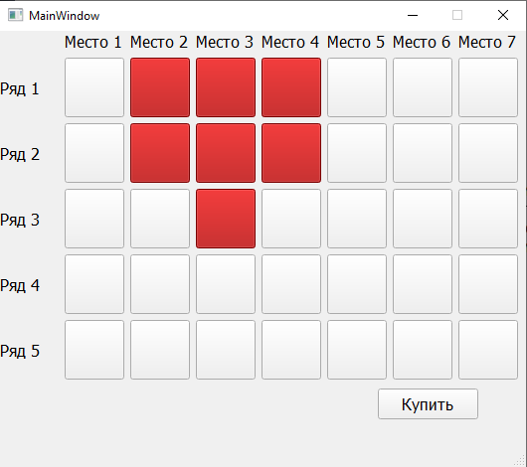
    Окно зала
При нажатие на кнопку сеанса откроется окно HallWindow — HallWindow.ui зала. Занятые места (их невозможно заказать) закрашиваются красным цветом.

Slide 10
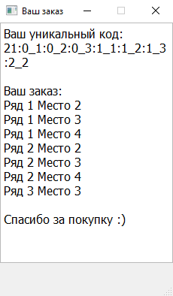
    Получение уникального кода
При подтверждении покупки происходит выдача уникального кода (TabWindow — TabWindow.ui).

